Slide 1
Zajęcia

Slide 2
Tematyka
Analiza danych EEG
koncentrujemy się na analizie częstotliwościowej
interesują nas oscylacje neuronalne
Przerobimy analizy:
częstotliwościową
czas-częstość
statystyczną wyników z powyższych analiz
sprzężeń między obszarami (connectivity) oraz między pasmami częstotliwości (phase-amplitude coupling)

Slide 3

Tematyka
Ze względu na dosyć zaawansowane metody analizy – istotne będzie poznanie podstaw programowania.
Tym razem będziecie się tych podstaw uczyć. Python zawita w Wszych umysłach i sercach.
W każdym razie – oprócz pracy na zajęciach aby opanować materiał konieczna będzie samodzielna praca. Ważne też będzie pytanie o materiał, który jest niezrozumiały.
Wspierać Was będzie darmowy kurs na DataCamp:

Slide 4
Zaliczenie
obecność (max 2 nieobecności)
1 - 2 prac domowych, 20% oceny końcowej
2 - 3 'kartkówek', 30% oceny końcowej
projekt, 50% oceny końcowej
Projekty będziecie konsultować ze mną, będzie na to czas między innymi na dwóch ostatnich zajęciach. Na projekt składać się będzie analiza sygnału EEG wykorzystująca wiedzę przyswojoną na zajęciach.

Slide 5
Program na dziś
wstęp do tematyki oscylacji
omówienie analiz, których będziemy się uczyć
omówienie narzędzi, z których będziemy korzystać

Slide 6
Oscylacje

Slide 7
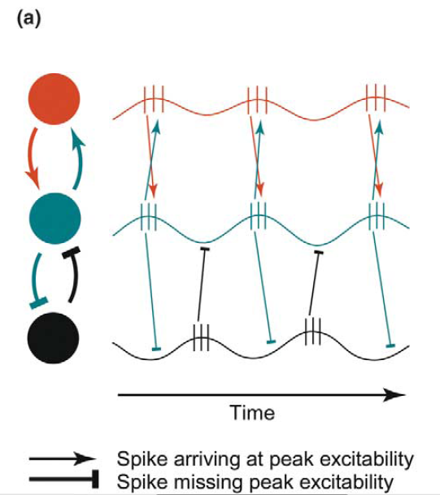
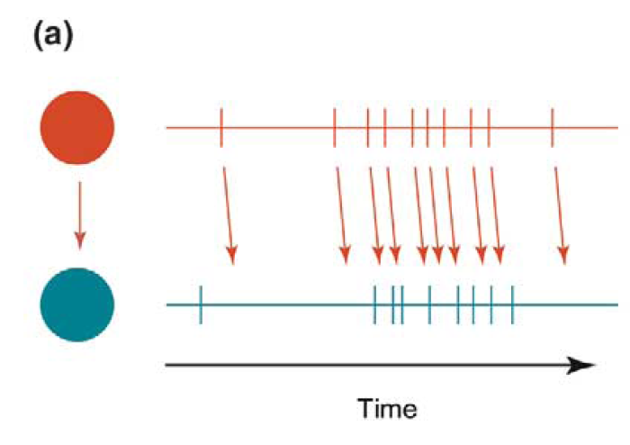
Po co oscylacje?
Fries, 2005
Notes:
A – klasyczny model bez dynamiki funkcjonalnej – jeden neuron nasileniem częstotliwości koduje jakies zachowanie
B – dynamika funkc. Nie każdy przekaz ma ten sam przekaz bo jeszcze wazny jest moment 9synchronizacja) – okno optymalnej synchronizacji

Slide 8
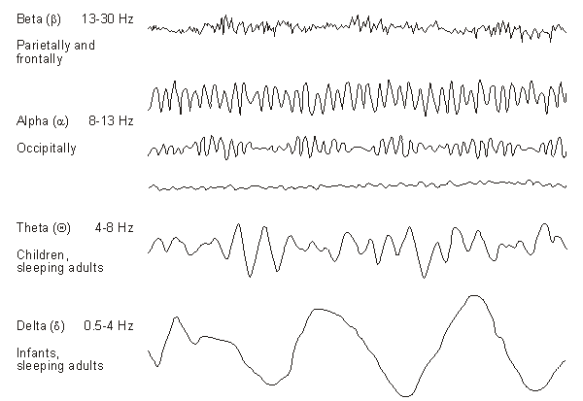

Slide 9
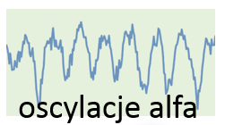
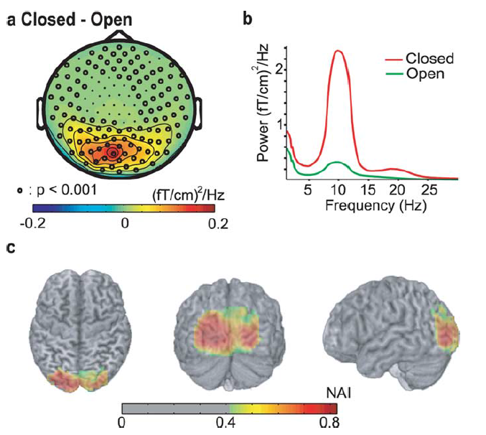

Slide 10
van Dijk i inni, Journal of Neuroscience, 2008

Slide 11
van Dijk i inni, Journal of Neuroscience, 2008

Slide 13
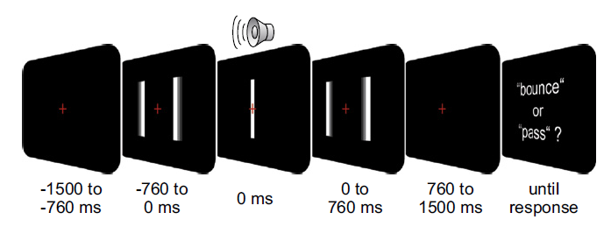
Integracja percepcyjna
Hipp i inni, Neuron, 2011

Slide 14
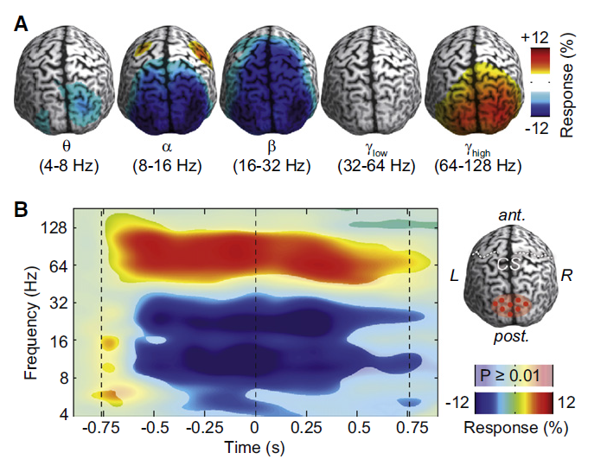
Integracja percepcyjna
c
Hipp i inni, Neuron, 2011

Slide 15
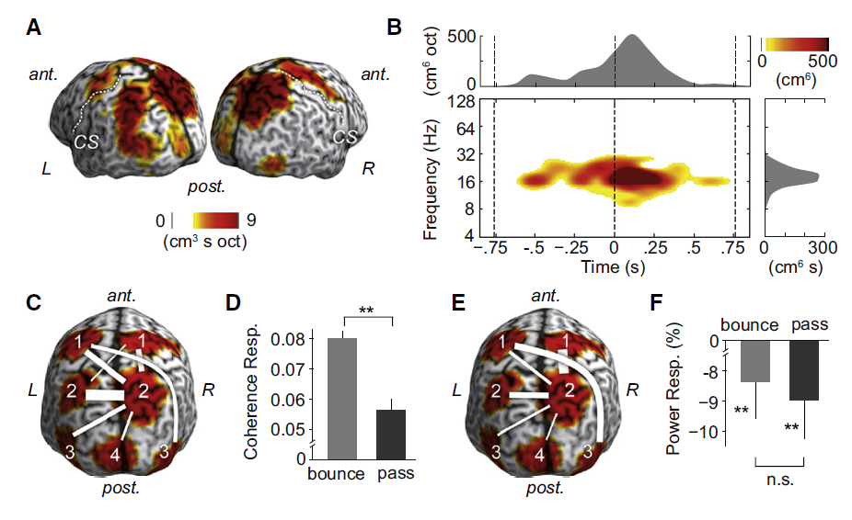
Integracja percepcyjna
Hipp i inni, Neuron, 2011

Slide 16
Analiza

Slide 17
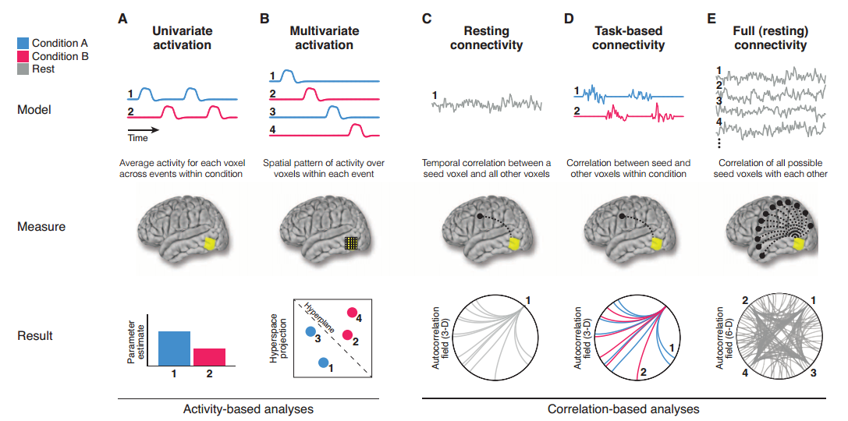
Prosta taksonomia analiz
c
c
c
c
Turk-Browne, Science, 2013

Slide 18
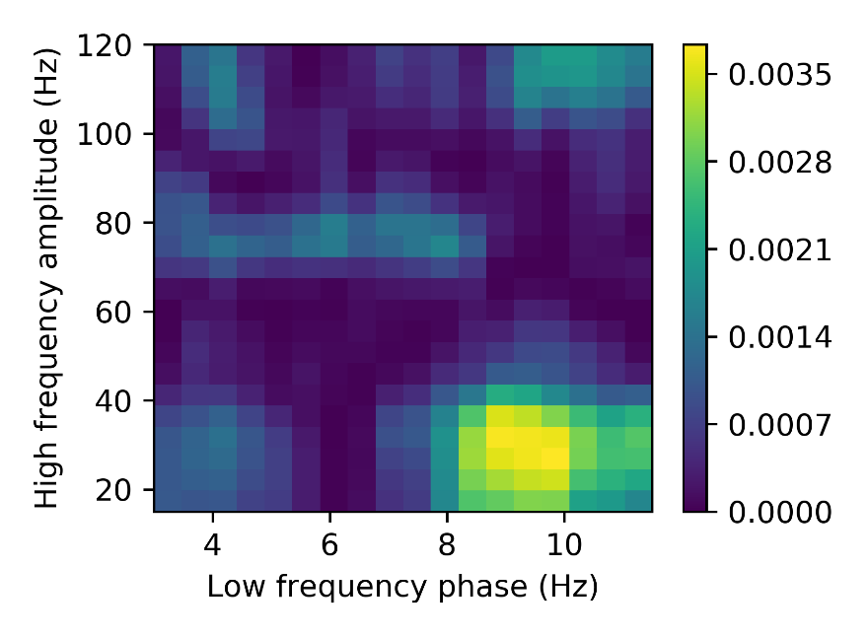
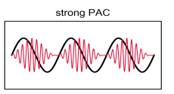

Slide 19
(o)programowanie

Slide 20




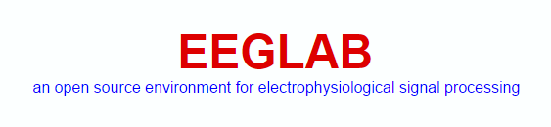
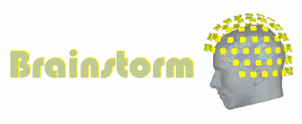
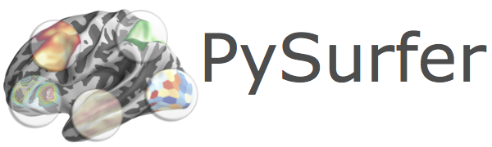

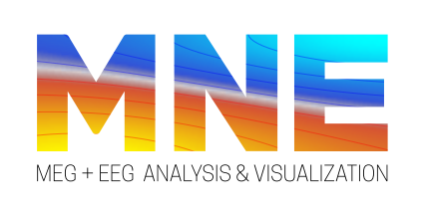

Slide 21
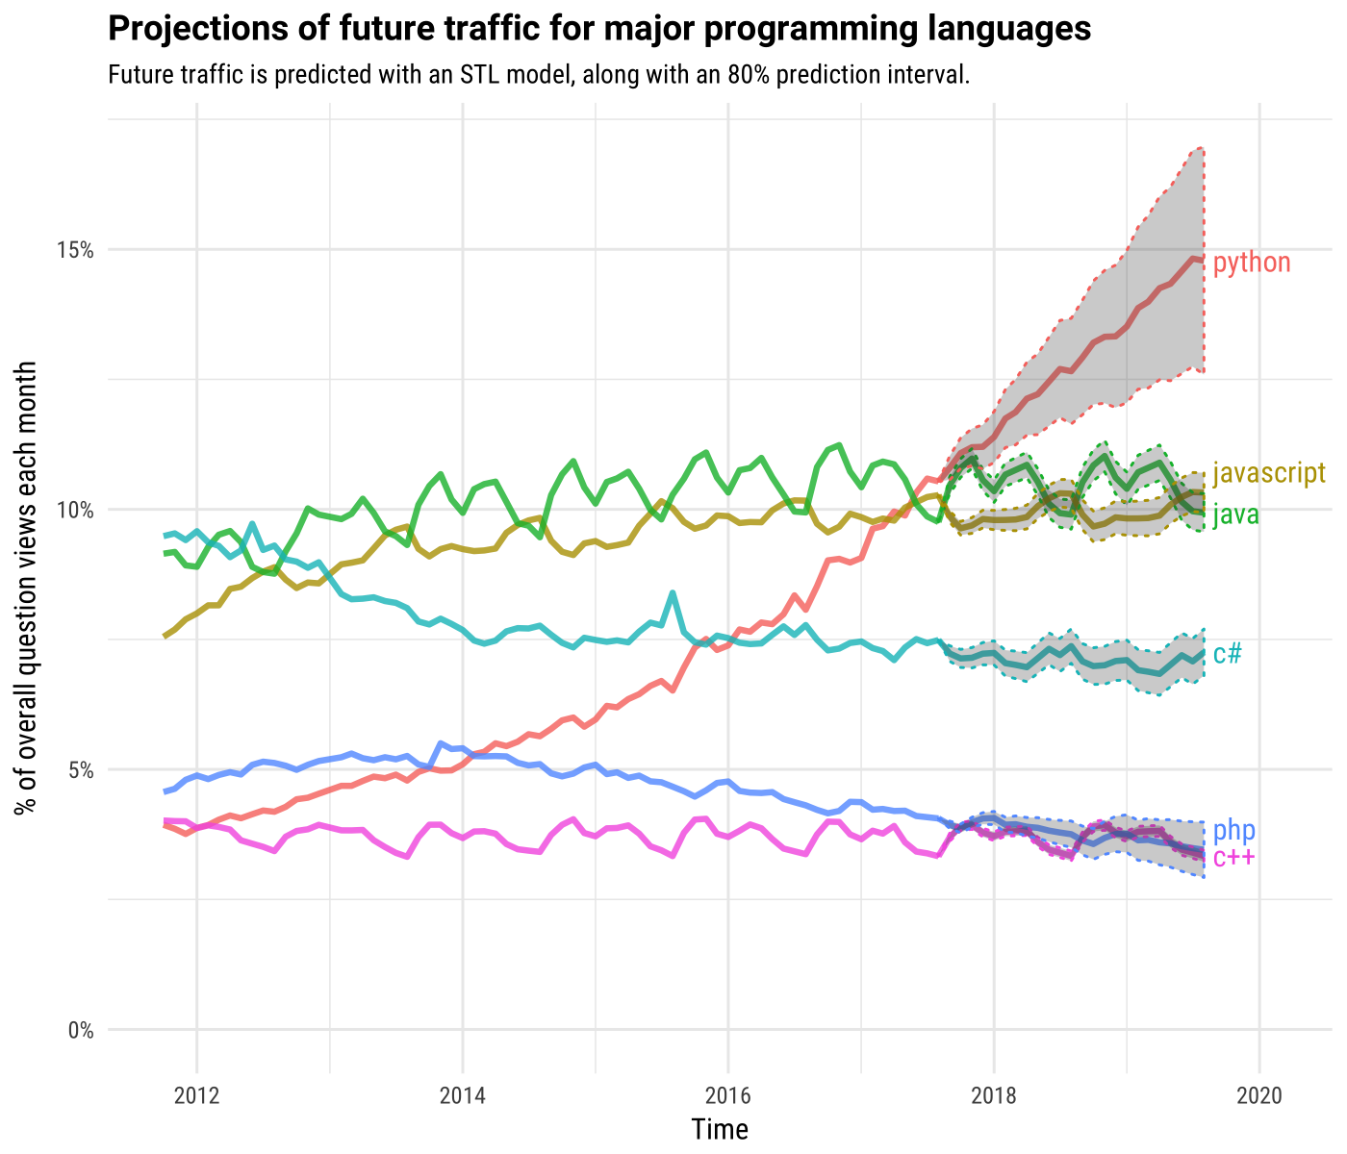
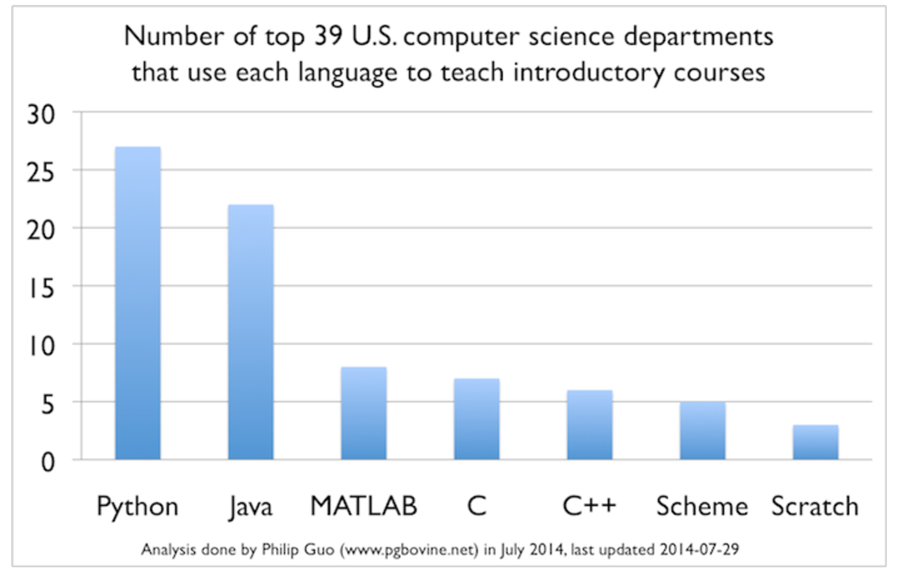

Slide 22
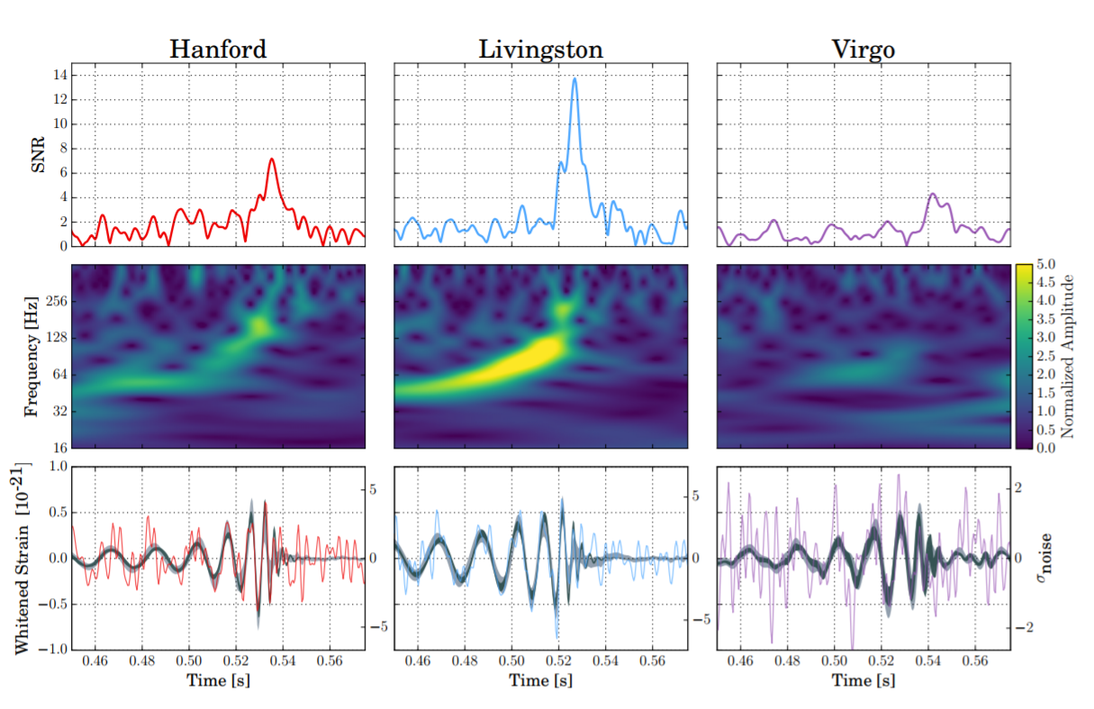
fale grawitacyjne

Slide 23
